Slide 1
банковская система
Учебно-познавательная игра для учащихся 10-11 классов
Курс «Финансовая грамотность»
Информационные
источники
Правила игры
Игровое поле
Авторы: Аверина-Куценко Е.В. учитель экономики МБОУ «Лицей №86» г.Барнаула, Креськова Ю.В. учитель экономики МБОУ «Гимназии №166» г.Новоалтайска, Меркулов А.В. . учитель истории МБОУ «Гимназии №166» г.Новоалтайска
Барнаул, 2016
Notes:
Информационные источники

Slide 2
Правила игры
1 Класс делится на три команды.
2 Игрокам предлагается 5 тем, каждая из которых состоит из 4-х вопросов. Вопросы оценены баллами от 10 до 40, в зависимости от уровня сложности.
3 Команда выбирают тему и вопрос в ней. Если ответ правильный, то команда получает очки соответственно номиналу вопроса. Если ответ неправильный, то право ответа переходит к другой команде .
4 За право пользования подсказкой команда теряет 5 штрафных очков независимо от результата ответа после использования подсказки.
5 Побеждает команда, которая набирает наибольшее количество очков.
.
в начало
Начать игру
Notes:
Начать игру

Slide 3
Тема
Уровни сложности вопросов
История банковского дела | 10 | 20 | 30 | 40
Депозиты | 10 | 20 | 30 | 40
Стурктура банковской системы | 10 | 20 | 30 | 40
Кредиты | 10 | 20 | 30 | 40
Банковские карты | 10 | 20 | 30 | 40
в начало
Notes:
Игровое поле

Slide 4
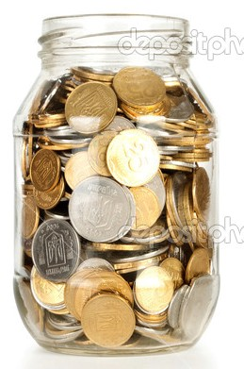
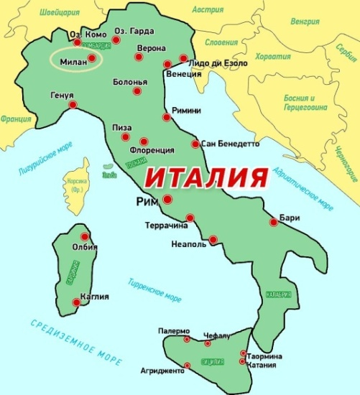
Происхождение слова «банкир» в русском языке
ПОДСКАЗКА
ответ
назад

Slide 5
Первые хранилища денег в древнее время
1 общественные бани
2 святилища и храмы
3 склады рынков
ПОДСКАЗКА
назад
ответ

Slide 6
Почему греческих банкиров древнего времени называли «трапезиты» ?
ПОДСКАЗКА
ответ
назад

Slide 7
Как получают доход банкиры в мусульманских странах, если религия запрещает взымать процент с заемщмка?
ПОДСКАЗКА
ответ
назад

Slide 8
Как называются все виды денежных средств, переданные владельцами на временное хранение в банк с предоставлением ему права использовать эти деньги для получения прибыли?
ПОДСКАЗКА
1 Банковские ячейки
2 Облигации
3 Депозиты
назад
ответ

Slide 9
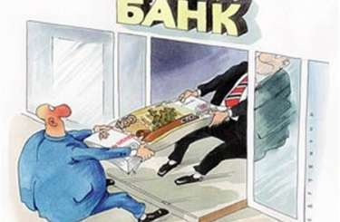
Выбери верное утверждение 1 банковский процент по долгосрочному депозиту ниже, чем по краткосрочному 2 Банк имеет право понизить ставку % до истечения срока депозита по своему усмотрению в любом случае 3 депозит до востребования- это вклад, с которого вкладчик может изъять деньги в любой момент
ПОДСКАЗКА
Внимательно читайте все пункты депозитного договора
назад
ответ

Slide 10
Что предусматривает открытие гражданином депозита в коммерческом банке?
1 ОБЯЗАТЕЛЬНАЯ УПЛАТА ПРОЦЕНТА ЗА ПОЛЬЗОВАНИЕ ДЕНЬГАМИ ВКЛАДЧИКА
2 ВНЕСЕНИЕ ДЕНЕЖНЫХ СРЕДСТВ ИСКЛЮЧИТЕЛЬНО В НАЦИОНАЛЬНОЙ ВАЛЮТЕ
3 ЗАПРЕТ НА ДОСРОЧНОЕ ЗАКРЫТИЕ ВКЛАДА
4 ВНЕСЕНИЕ ДЕНЕЖНЫХ СРЕДСТВ ИСКЛЮЧИТЕЛЬНО В НАЛИЧНОЙ ФОРМЕ
ПОДСКАЗКА
назад
ответ

Slide 11
Какой депозит может принести своему владельцу наибольший доход?
1 ДО ВОСТРЕБОВАНИЯ
2 СРОЧНЫЙ
3 УСЛОВНЫЙ
4 ВСЕ ВИДЫ ВКЛАДОВ ПРИНОСЯТ СВОИМ ВЛАДЕЛЬЦАМ ОДИНАКОВЫЙ ДОХОД
ПОДСКАЗКА
назад
ответ

Slide 12
какие финансовые организации включены в структуру банковской системы?
1 страховые компании
2 инвестиционные фонды
3 коммерческие банки
4 ломбарды
ПОДСКАЗКА
назад
ответ

Slide 13
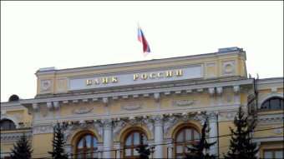
Кто регулирует деятельность коммерческих банков?
1 ПЕНСИОННЫЙ ФОНД РОССИИ
2 ЦЕНТРАЛЬНЫЙ БАНК РОССИЙСКОЙ ФЕДЕРАЦИИ
3 СБЕРЕГАТЕЛЬНЫЙ БАНК РОССИИ
4 МИНИСТЕРСТВО ФИНАНСОВ РОССИЙСКОЙ ФЕДЕРАЦИИ
ПОДСКАЗКА
назад
ответ

Slide 14
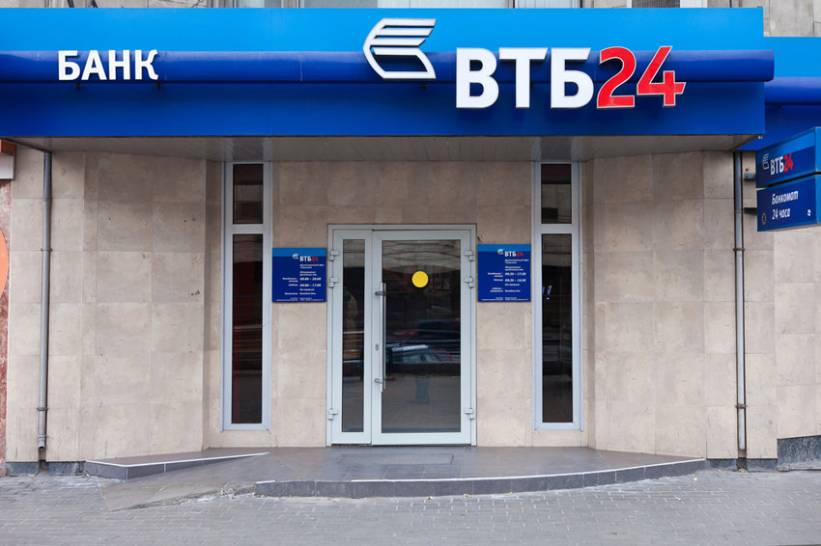
Обслуживанием каких клиентов занимается Центральный банк ?
1 ГРАЖДАН
2 ТОРГОВЫХ КОМПАНИЙ
3 КОММЕРЧЕСКИХ БАНКОВ
4 ВСЕХ ВЫШЕ-ПЕРЕЧИСЛЕННЫХ
ПОДСКАЗКА
назад
ответ

Slide 15
Какая лицензия даёт право коммерческому банку привлекать во вклады от физических лиц валюту иностранных государств?
1 ЛЮБАЯ БАНКОВСКАЯ ЛИЦЕНЗИЯ
2 ЛИЦЕНЗИЯ НА ПРАВО ПРИВЛЕЧЕНИЯ ВО ВКЛАДЫ И РАЗМЕЩЕНИЯ
ДРАГОЦЕННЫХ МЕТАЛЛОВ
3 ГЕНЕРАЛЬНАЯ ЛИЦЕНЗИЯ
4 ЛИЦЕНЗИЯ НА ПРАВО ПРИВЛЕЧЕНИЯ ВО ВКЛАДЫ ДЕНЕЖНЫХ СРЕДСТВ ФИЗИЧЕСКИХ ЛИЦ В РУБЛЯХ.
ПОДСКАЗКА
назад
ответ

Slide 16
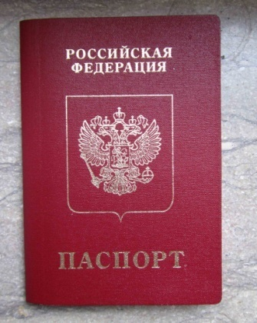
.
С КАКОГО ВОЗРАСТА ЧЕЛОВЕК МОЖЕТ ОТКРЫТЬ БАНКОВСКУЮ КАРТУ?
ПОДСКАЗКА
назад
ответ
Notes:
Т.е.

Slide 17
чем отличаются деньги на кредитной карте от денег на дебетовой карте?
ПОДСКАЗКА
назад
ответ

Slide 18
назовите главное правило хранения и использования пин-кода банковской карты
ПОДСКАЗКА
назад
ответ

Slide 19
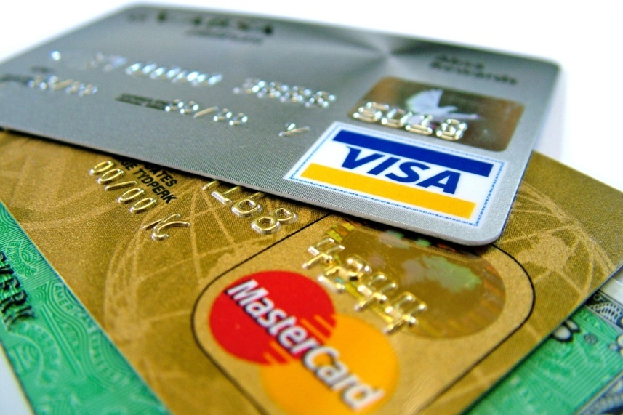
подберите обобщающее слово к терминам Visa и Mastercard
ПОДСКАЗКА
назад
ответ

Slide 20
Как называется наличие у заемщика готовности и возможности вовремя выполнить свои обязательства по кредитному договору?
ПОДСКАЗКА
Т.Е. ВЕРНУТЬ ОСНОВНУЮ СУММУ ЗАЙМА
И ВЫПЛАТИТЬ ПРОЦЕНТЫ ПО НЕМУ
назад
ответ

Slide 21
Что такое льготный период по кредитной карте?
1 Период, в течение которого плата за обслуживание карты не взимается
2 период, в течение которого банк не взимает проценты за пользование кредитом
3 период, в течение которого изготавливается карта
ПОДСКАЗКА
назад
ответ

Slide 22
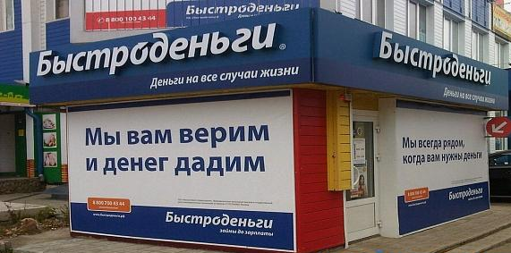
какая кредитно-финансовая организация взымает самый высокий процент по ссуде?
1 БАНК
2 ПОТРЕБИТЕЛЬСКИЙ
КООПЕРАТИВ
3 МИКРОФИНАНСОВАЯ ОРГАНИЗАЦИЯ
ПОДСКАЗКА
назад
ответ

Slide 23
Смирнову не хватает на покупку автомобиля 300000 рублей. Он решил взять недостающую сумму в банке. первый банк предложил кредит на 5 лет под 14 % годовых, второй банк -на 3 года под 16%. По какому кредиту будет больше переплата?
ПОДСКАЗКА
Переплата= сумма кредита *процентная ставка/ 100*период кредита (лет)
назад
ответ

Slide 24
Депозиты
назад

Slide 25
депозит до востребования- это вклад, с которого вкладчик может изъять деньги в любой момент
назад

Slide 26
ОБЯЗАТЕЛЬНАЯ УПЛАТА ПРОЦЕНТА ЗА ПОЛЬЗОВАНИЕ ДЕНЬГАМИ ВКЛАДЧИКА
назад

Slide 27
СРОЧНЫЙ ДЕПОЗИТ
назад

Slide 28
КОММЕРЧЕСКИЕ БАНКИ
назад

Slide 29
Центральный банк Российской Федерации
назад

Slide 30
КОММЕРЧЕСКИХ БАНКОВ
назад

Slide 31
генеральная лицензия
назад

Slide 32
С 14 лет
назад

Slide 33
ПРИ ИСПОЛЬЗОВАНИИ ДЕБЕТОВОЙ КАРТЫ ЧЕЛОВЕК ИСПОЛЬЗУЕТ СВОИ ДЕНЬГИ, СНИМАЯ ИХ СО СЧЕТА В БАНКЕ,
А ПРИ ИСПОЛЬЗОВАНИИ КРЕДИТНОЙ КАРТЫ- ДЕНЬГИ БАНКА, БЕРЯ ССУДУ, ЧАСТО ПОД ВЫСОКИЕ ПРОЦЕНТЫ
назад

Slide 34
тайна
назад

Slide 35
Платежные системы
назад

Slide 36
Слово «банкир» в русском языке обязано своим происхождением нехитрому предмету обихода, который в средневековой Италии именовался «банка»
назад

Slide 37
Еще в Древнем Вавилоне и древней греции жрецы в храмах принимали деньги на хранение и одалживали их на коммерческие или личные нужды, и не одна армия враждовавших государств не смела на них посягнуть
назад

Slide 38
Местом проведения операций по приему сбережений и обмену денежных знаков безчисленных древних государств был обычный стол- по гречески «трапеза»
назад

Slide 39
банки обеспечивают свою выгоду участием в будущих прибылях фирмы -заемщика
назад

Slide 40
кредитоспособность
назад

Slide 41
Большая переплата по первому кредиту
назад

Slide 42
МИКРОФИНАНСОВАЯ ОРГАНИЗАЦИЯ
назад

Slide 43
период, в течение которого банк не взимает проценты за пользование кредитом
назад

Slide 44
Информационные источники
1 УМК «Финансовая грамотность. 10-11 классы»
2 Липсиц И.В. Экономика. Базовый курс: Учебник для 10, 11 классов общеобразоват. учрежд. -12 изд.- М.: ВИТА-ПРЕСС, 2010.- 277с.
3 Материалы видеолекций высшей школы экономики по теме «Банковская система»
4 Картинки Google
в начало
Notes:
титульный

